Slide 1
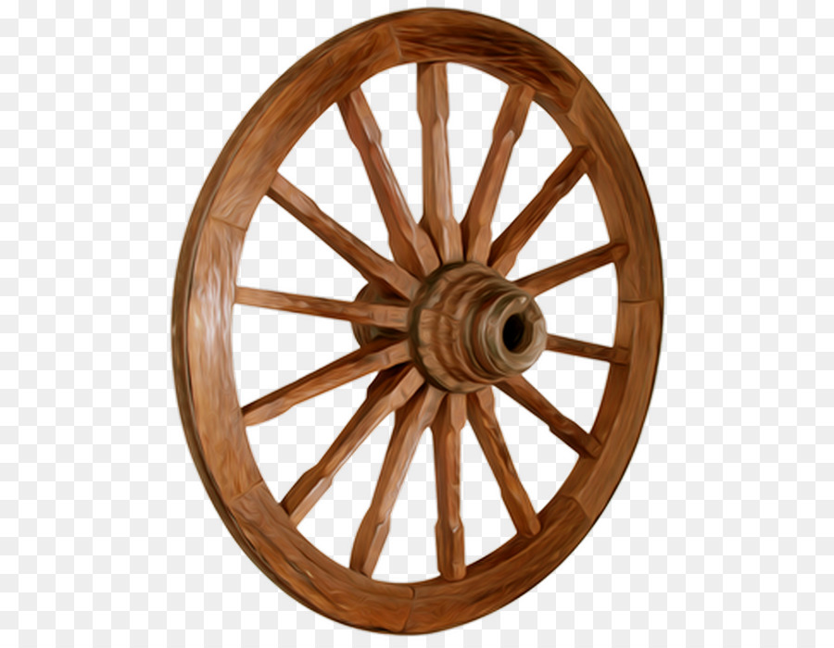
Колесо 车轮

Slide 2
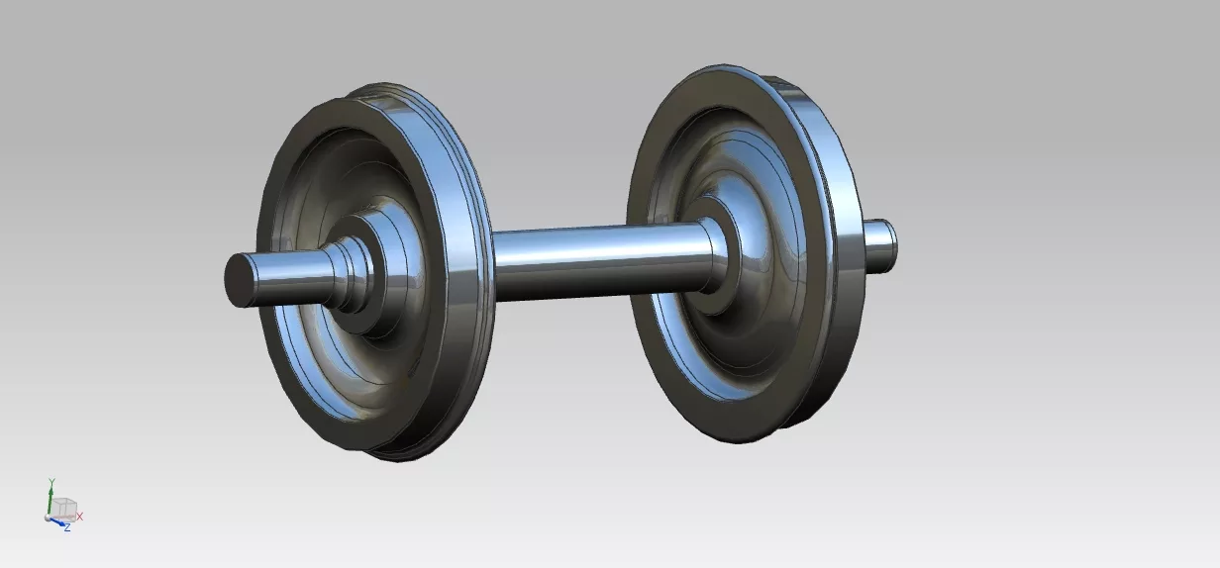
Колёсная пара 轮组

Slide 3
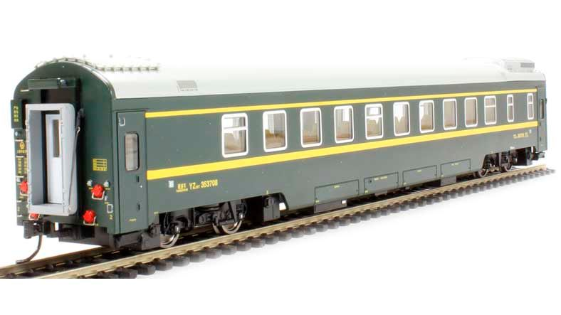
Вагон (пассажирский) 乘用车

Slide 4
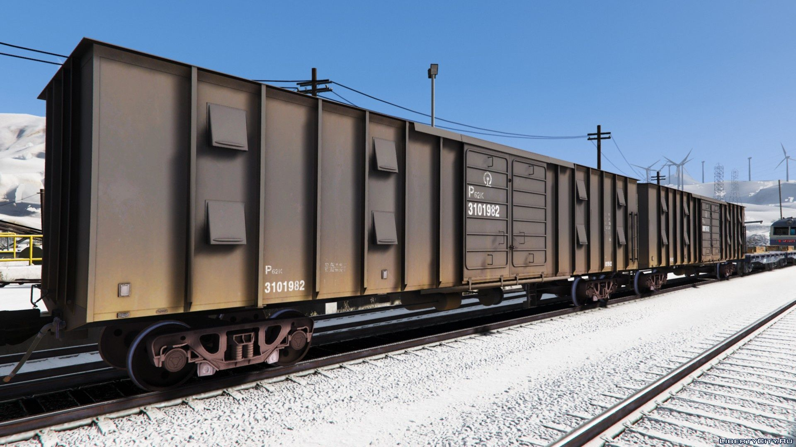
Вагон (грузовой) 货运车

Slide 5
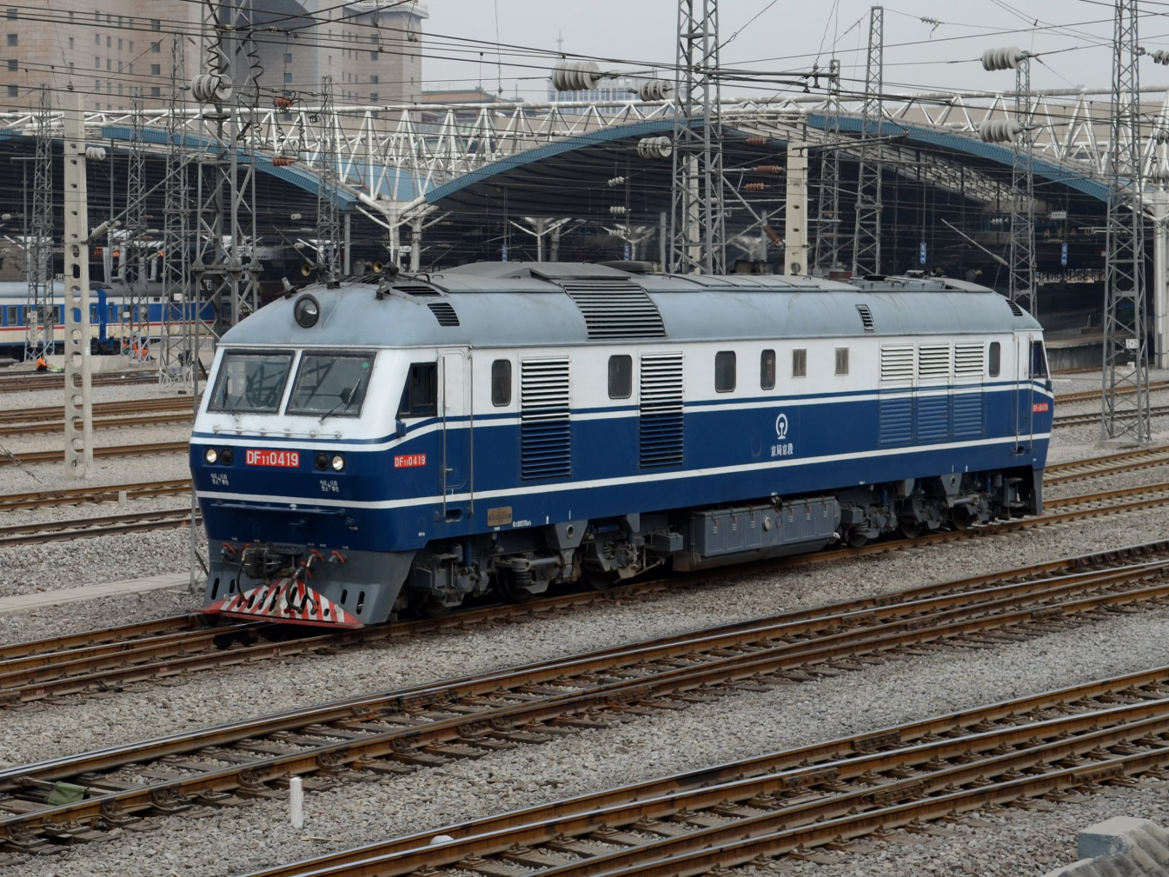
Локомотив 机车

Slide 6
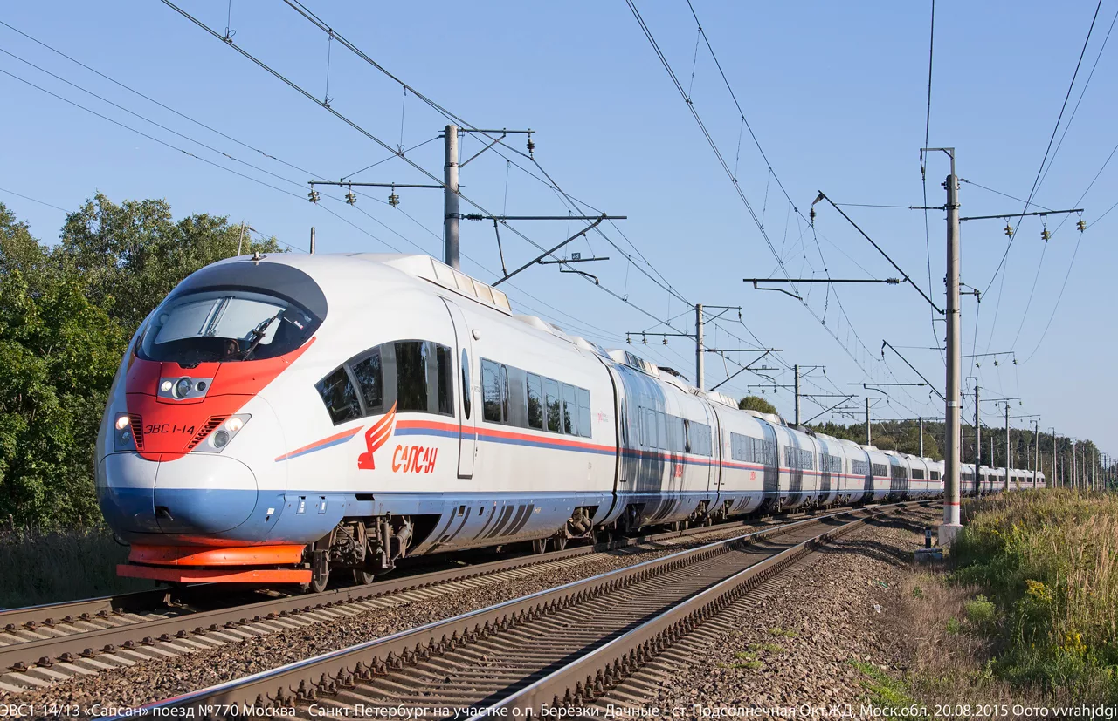
Поезд (пассажирский) 旅客列车

Slide 7
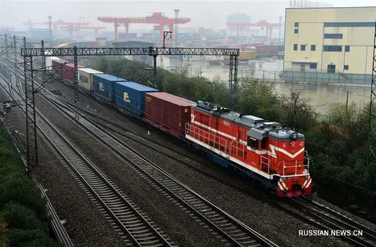
Поезд (грузовой) 货运列车

Slide 8
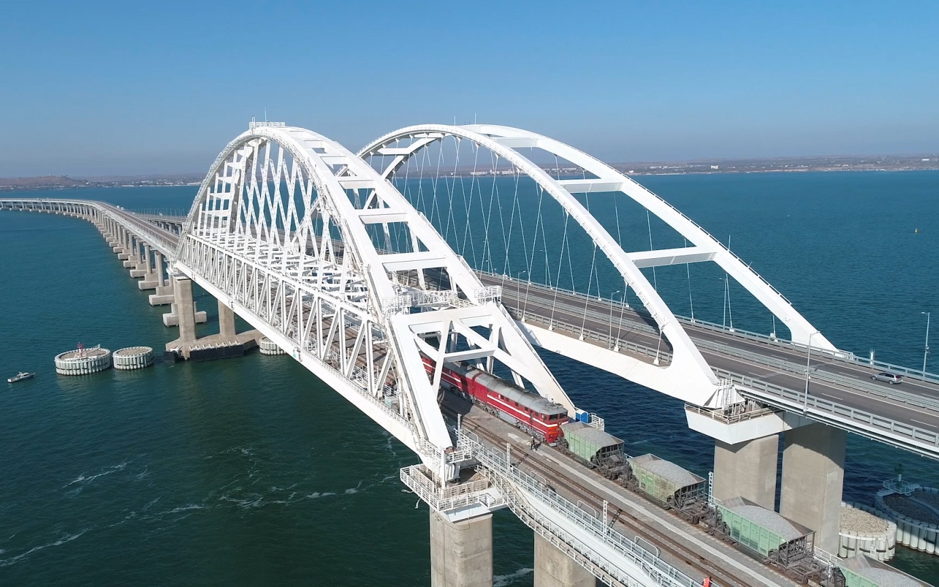
Мост 桥

Slide 9
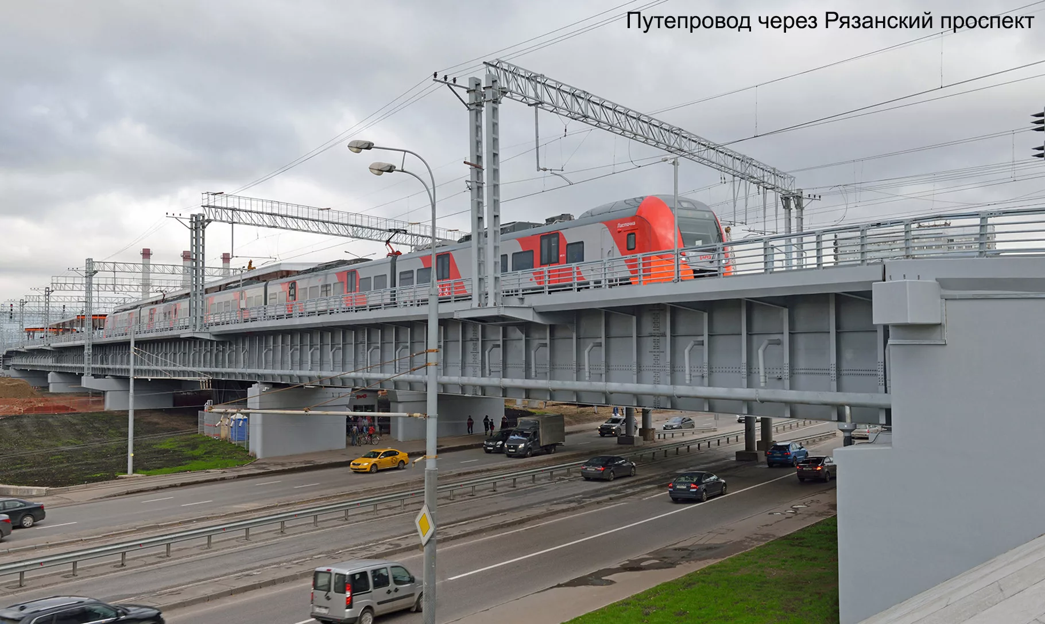
Путепровод 立交桥

Slide 10
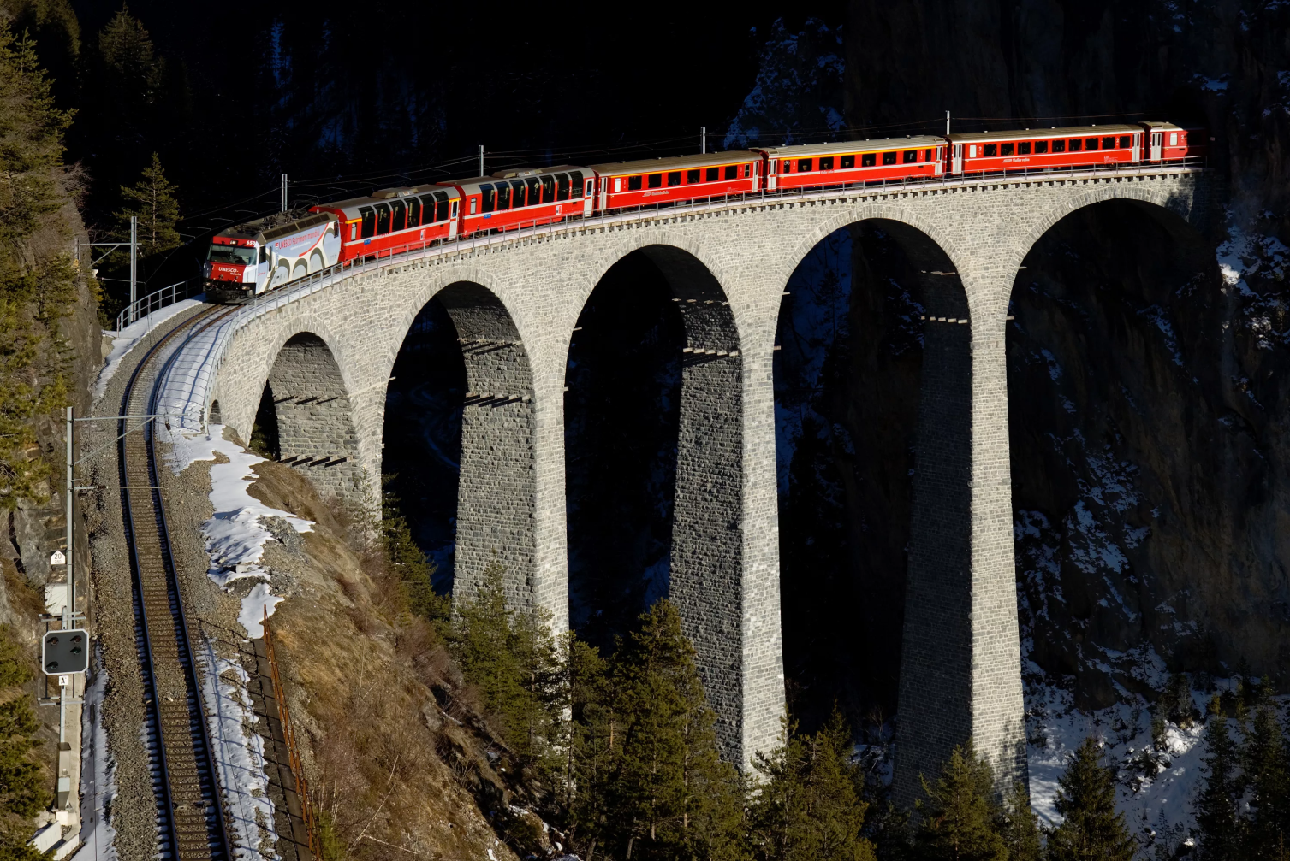
Виадук 高架桥

Slide 11
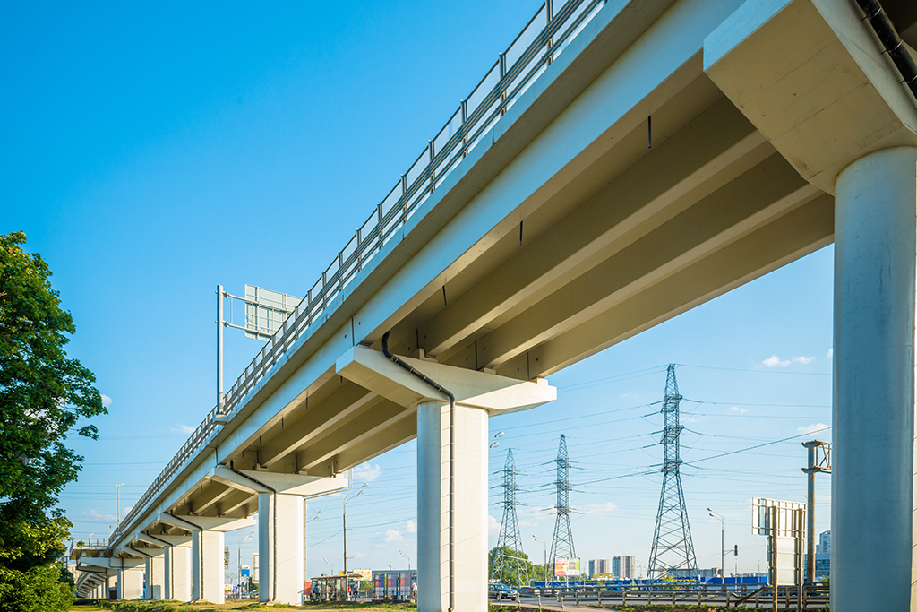
Эстакада 天桥

Slide 12
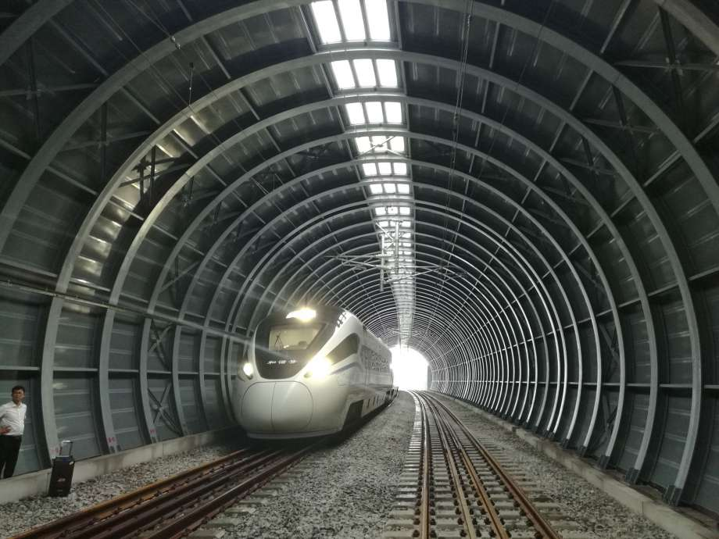
Тоннель 隧道

Slide 13
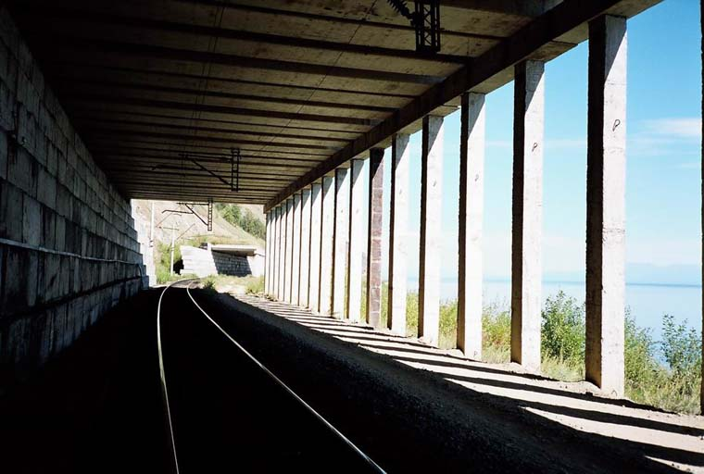
Галерея 走廊

Slide 14
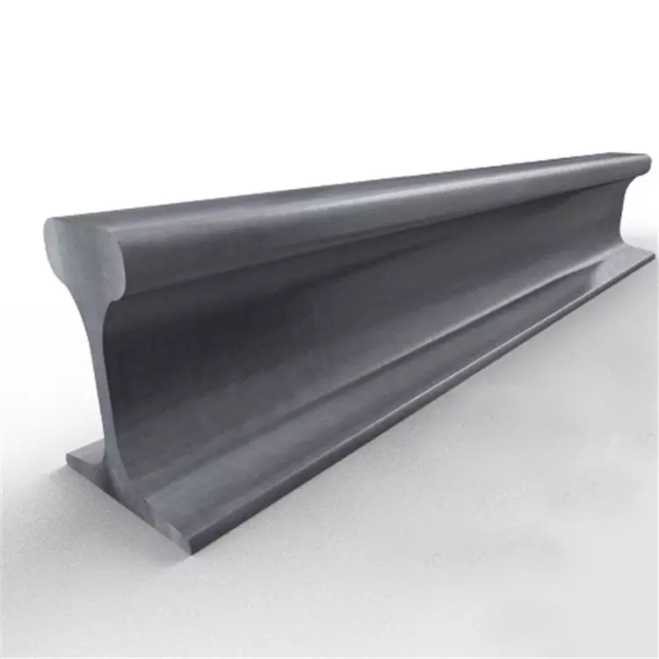
Рельс 铁路

Slide 15
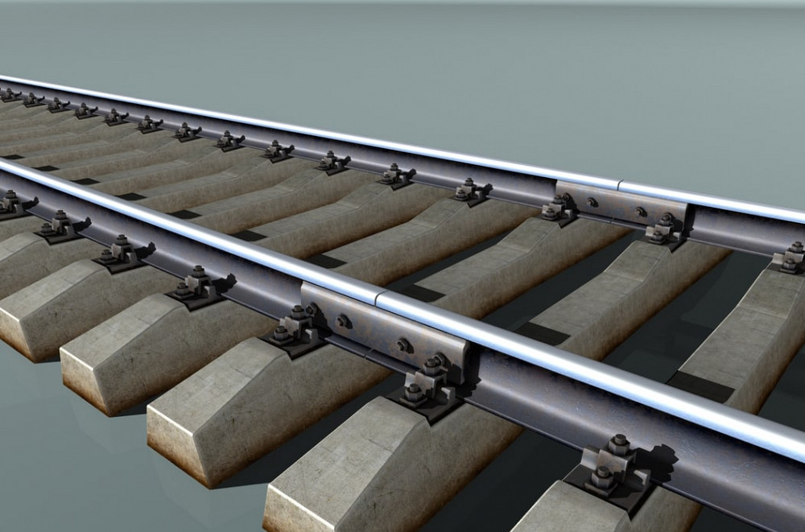
Шпала 枕木

Slide 16
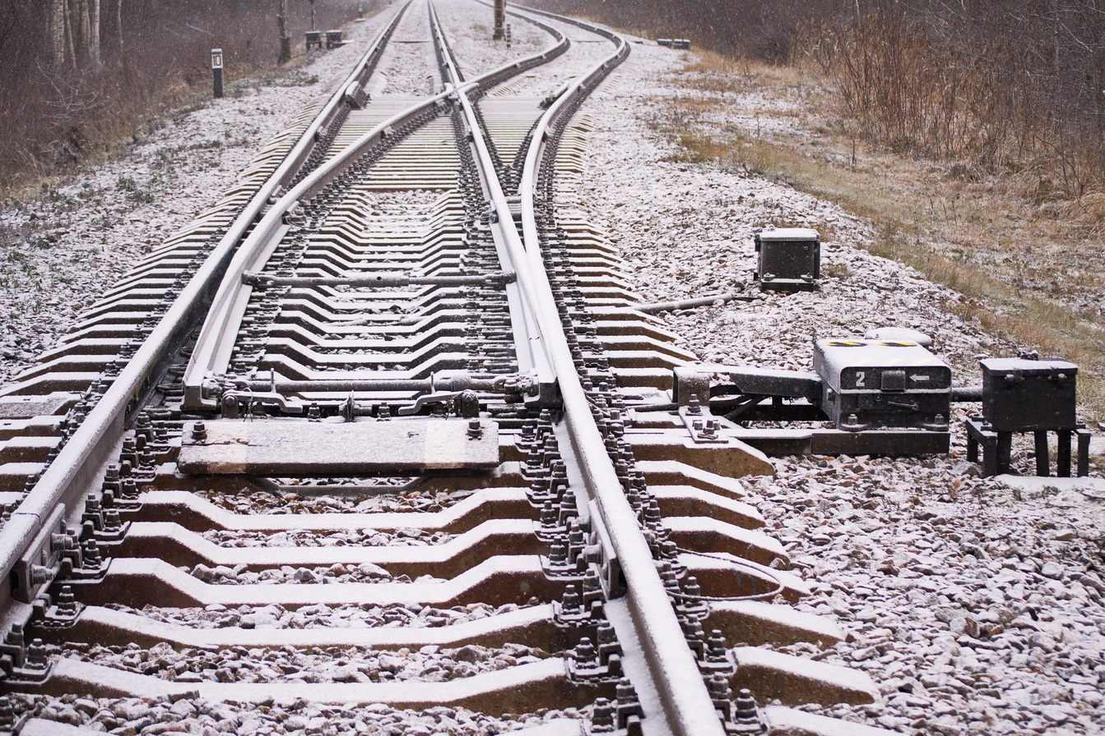
Стрелочный перевод 铁路开关

Slide 17
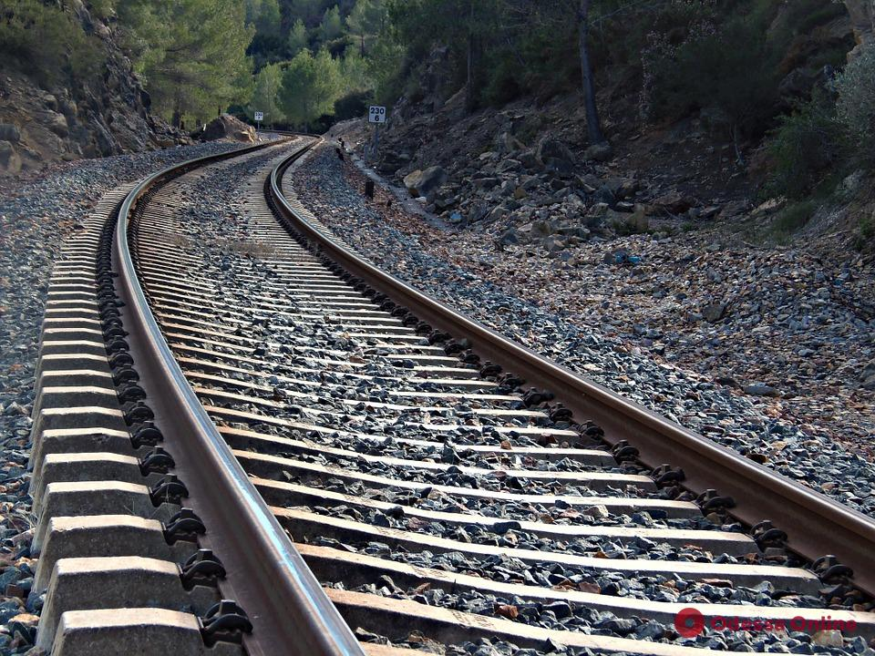
Железнодорожный путь 铁路轨道

Slide 18
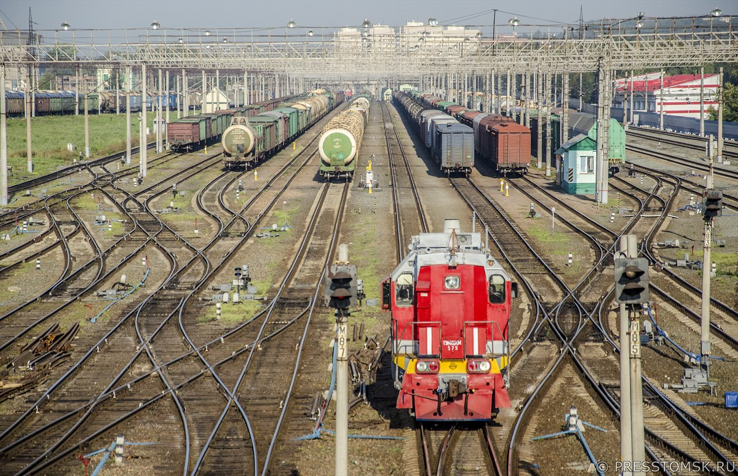
Железнодорожная станция 火车站

Slide 19
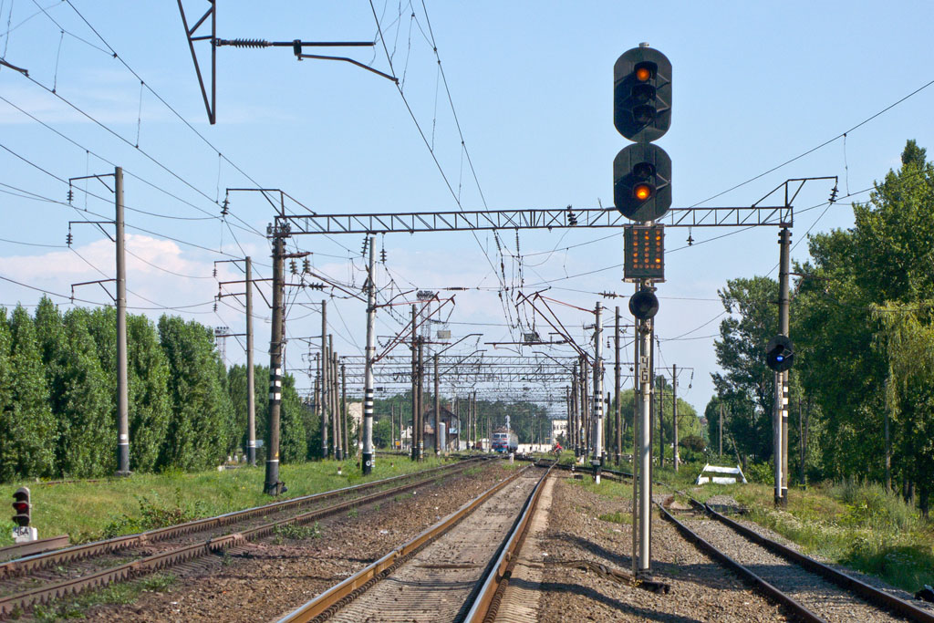
Светофор 红绿灯

